Slide 1
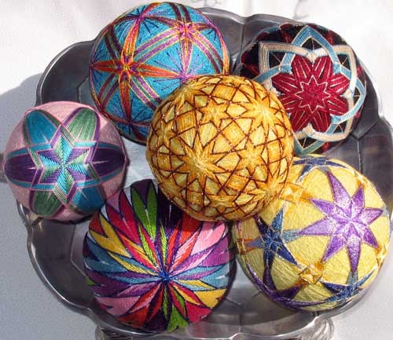
Урок технологии тема «Темари – волшебный шар»
ГБОУ СПО «Кумертауский педагогический колледж»
преподаватель технологии и ИЗО деятельности
высшей квалификационной категории
Борисова И.В.

Slide 2
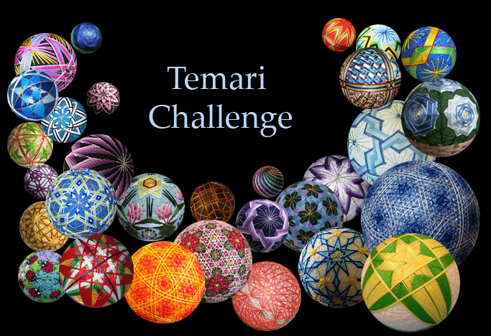
Искусство темари - самый красивый и удивительный вид рукоделия, дошедший к нам из глубины веков.

Slide 3
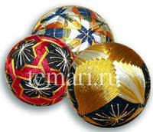
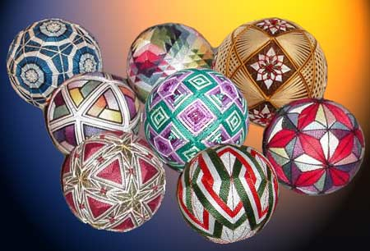
Темари «мяч принцессы» ,
японская национальная техника вышивания
на шарах
"Темари" - это необычное слово широко известно во всем мире любителям рукоделия.
Так называются традиционные японские вышитые шары,
геометрический орнамент которых образован переплетением большого количества разноцветных ниток.
Орнаменты темари очень напоминают калейдоскоп..
История темари насчитывает около 1000 лет!
В Японии существует ассоциация темари, число членов которой исчисляется тысячами.
В ассоциацию входят люди из всех стран мира,
увлеченные этим замечательным творчеством. В России искусство темари пока еще мало известно,
хотя, несомненно, оно очень скоро найдет своих поклонников и здесь

Slide 4
Искусство темáри - потрясающе красивый и удивительный вид рукоделия,
который пришёл из глубины веков Китая и Японии.
Темáри – это красочные вышитые шары,
геометрический орнамент которых образован переплетением большого количества разноцветных ниток.
Орнаменты темáри напоминают калейдоскоп,
они настолько красивы и притягательны,
что от создания новых темари просто невозможно удержаться,
и за работой над ними время течет размеренно и тихо, как воды величественной реки... Темари - это японский символ совершенства.
История темари насчитывает уже несколько столетий. Когда дочери самураев выходили замуж, то, покидая родной замок, они брали с собой темари как талисманы и память о родном доме. Темари - это драгоценный подарок, их блестящие шелковые и золотые нити символизируют пожелания блестящей и богатой жизни.

Slide 5
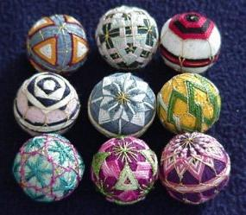
Согласно легенде, буддийские странствующие монахи, помимо философского учения, принесли в Японию шарики темари, путешествуя из Индии, через Китай и Корею. Прообразом современного темари можно назвать китайские шары для игры в футбол и игрушки, которыми пользовались уличные трюкачи и жонглеры. Считается, что шарики с шелковой вышивкой появились в Японии в 14-16 веках. Дочери благородных самураев проводили дни и ночи напролёт, вышивая пёстрыми нитками декоративные узоры на шариках, совершенствуя свое мастерство и давая символическое значение каждому рисунку.

Slide 6
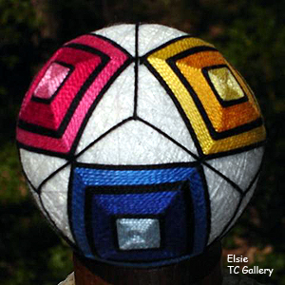
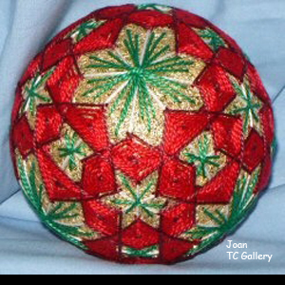
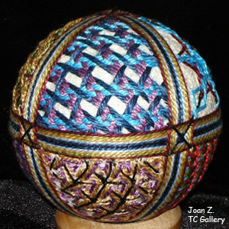

Slide 7
Девушки создавали сложные и утонченные узоры шариков,
используя идеи образов природы – орнаменты хризантем,
ирисов, камелий, воспроизводили натуральные природные краски и оттенки. Кроме того, ради дополнительного источника жизненной энергии в талисманы иногда добавляют мелкую древесную крошку.
Хвойные деревья, особенно кедр и тис по восточным верованиям
символизируют долголетие, уверенность и жизненную стойкость,
защищая от негативного влияния извне. Священные лепестки сакуры, ароматные благовония,
травы и смолы зачастую вшивают вместе с нитями ради привлечения
счастья и богатства в свою жизнь.
Таинство рождения темари - деликатный труд,
подлинное искусство и полет фантазии автора.
Художник, работая с эластичными нитями и иглами,
в первую очередь создает концепцию орнамента,
определяет символизм будущего шарика.
Важно тщательно подобрать оттенки и качество нитей,
выбрать эксклюзивный рисунок. Создание декоративного узора превращается в кропотливый процесс,
где большое внимание уделяется самым мелким деталям. Согласно восточным учениям, эту усердную работу
можно сравнить с процессом самосовершенствования и
плодотворной деятельностью над созданием идеального результата.
Благодаря безупречному мастерству художника,
темари превращается в эксклюзивный и самобытный подарок
с уникальным смысловым значением.

Slide 8
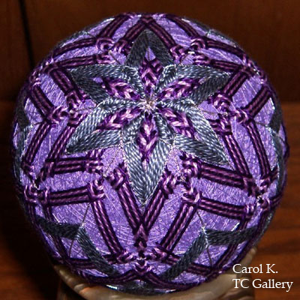

Slide 9
Давным-давно бережливые китайские бабушки и мамы нашли применение старым изношенным кимионо.
В качестве основы для темари раньше служили старые шёлковые кимоно,
которые разрезались на полосочки и потом плотно сворачивались в клубочек.
Они стали делать из них… мячики для детей. В 8 веке китайские мячики завезли в Японию, где и началась история темари.
Японское слово «темари» в дословном переводе означает «мяч принцессы».
Как же шар из старых тряпок удостоился такого роскошного названия?
Поначалу тряпичным мячам нашли вполне заурядное применение:
ими играли, используя как некое подобие футбольного мяча.
Игра называлась кемари , что означало «ножной мяч».
Знать играла дорогими мячами из оленьей кожи.
Прекрасные представительницы японской аристократии стали играть с мячом руками,
переименовав его в темари. Но разве пристало приличным дамам играть обыкновенным,
пусть даже и кожаным мячом? Так мячи стали украшаться вышивкой из шелковых ниток.
Как и любой новый вид рукоделия, изготовление расшитых шаров
начало стремительно развиваться и усовершенствоваться.
Узоры усложнялись и вышивались не только шелковыми, но и золоты

Slide 10
Темари - вид старинного японского традиционного ручного творчества, искусство вышивки шаров разноцветными нитками. На родине темари принято дарить в праздники: дни рождения, свадьбы, годовщины важных событий. К нам темари пришли недавно, став одним из популярных занятий хенд-мейд. «Занять руки» можно с пользой и вдохновением: шарики-темари можно использовать для украшения интерьера, одежды, портьер; изготовить погремушки, елочные украшения, игрушки для детей, серьги, колье, брелоки для ключей и мобильных телефонов, подвески, ароматические шары, а также совмещать шарики с другими видами творчества: украсить ими букеты, кашпо для цветов и многое другое…
Как и любое творческое занятие, темари требует времени, творческой фантазии и усидчивости. Но, отдавая это, Вы получите радость от вдохновения, увлекательное занятие, а также замечательный цветной шарик (мячик). Последовательно руководствуясь описаниями, подробными инструкциями, фотографиями, Вы сможете в совершенстве освоить все шаги техники темари, начиная от подготовки шарика-основы до его изысканной вышивки и украшения, а также дополнить шарик бахромой, кисточками и декоративными узлами. Темари привлекают начинающих рукодельниц тем, что для их изготовления не требуется специальных инструментов и дорогостоящих материалов. Для нарядных и ярких шариков понадобятся разноцветные нити для вышивания, а также то, что мы обычно выбрасываем: полиэтиленовые пакеты, рваные колготки, носки. Понадобятся школьные чертежные принадлежности: транспортир, линейка, ножницы, сантиметровая лента, иголки и булавки с разноцветными головками. Для украшения шаров иногда используется разноцветная тесьма, бусины разных размеров, а также пайетки.
Кроме того, для изготовления погремушки, внутрь темари вкладывается маленький колокольчик либо маленькая емкость, заполненная сухим рисом или горохом. Такой маленькой самодельной емкостью могут служить склеенные скотчем две крышечки от пластиковых бутылок. Внутрь такого сосуда поместите сухую крупу, но не много, чтобы она легко двигалась внутри, издавая характерный для погремушки звук.

Slide 11
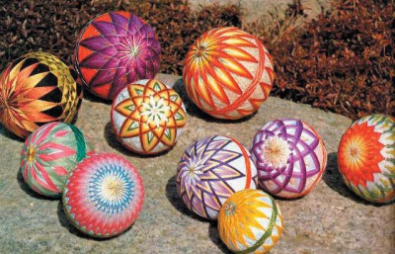
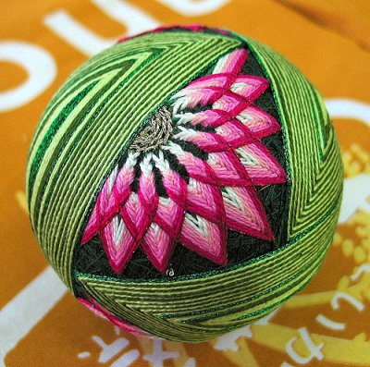
Любой будущий шедевр темари начинается с изготовления шара-основы. Для этого используется самый обычный полиэтиленовый пакет, который чем-то наполняется. Из него формируется мячик, который плотно обматывается нитями. В результате таких нехитрых манипуляций должен получиться шарик правильной формы. Шарики можно выполнять различных размеров. Классический размер темари - со средний апельсин. Если его форма не идеальна, то покатайте шар по твердой поверхности, мните в руках, стараясь, чтобы мяч приобрел форму правильной сферы. В качестве наполнителя можно использовать рваные колготки, чулки или носки. Можно заполнить шарик ватой, полиэстером, старыми тряпочками. Полиэтиленовый шар обматывается полностью нитью основы, используя ее прямо от катушки обычных ниток, подобно тому, как наматывается клубок для вязания. Полиэтиленовый пакет должен быть полностью покрыт нитями основы. Для этой цели уйдет приблизительно две катушки ниток.

Slide 12
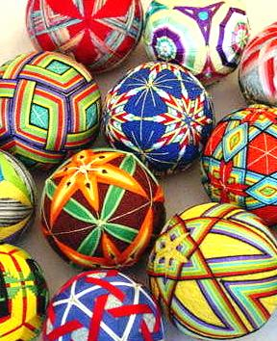
Разметка шара
Разметка шара - очень ответственный этап.
Узоры темари имеют геометрическую основу. Чтобы выполнить узор, на шар-основу темари укладываются направляющие нити. Они делят шар на сектора, выделяя отдельные участки для вышивания. Обычно используется разметка на 3-16 секторов. Чем больше секторов- тем сложнее рисунок. Центральную линию шара, а также его верхнюю и нижние точки находят с помощью бумажной ленты, которую готовят специально для каждого шара. С помощью ленты и булавок, по описанию, Вы правильно разделите шар на сектора и пометите их. Затем укладываются направляющие нити. Обычно используется металлизированная нить, которая выделит сектора. Она обматывается вокруг шара и закрепляется на нем в тех местах, которые вы вычислили с помощью бумажной ленты. В результате у Вас в руках будет аккуратный шар, вся поверхность которого будет покрыта нитями основы, а металлизированной ниткой будут выделены сектора для вышивки.

Slide 13
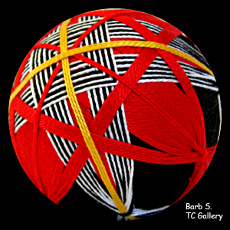
Украшение шара
Украшение шара - самая приятная и творческая часть работы. Для украшения используются различные способы отделки, как по отдельности, так и в их сочетании. Это плетение, обмотка и вышивка декоративными нитями различной толщины, качества и цвета.
Обмотка. Нитка просто обматывается несколько раз вокруг шара согласно инструкции вдоль одной из направляющих нитей, затем закрепляется стежком. Следите за натяжением нити и аккуратным ее укладыванием, чтобы нити хаотично не покрывали одна другую. Это нарядный способ украсить шар.
Вышивка. Для создания классических шаров темари используются в основном три вида вышивки. Первый вид вышивки - в местах пересечения направляющих нитей. Используется для создания квадратных и четырехугольных узоров. Второй вид вышивки выполняется вокруг одной направляющей нити и используется для выполнения узоров, имеющих круглую и овальную форму.
Третий способ-«елочка» выполняется по всему шарику темари вокруг нескольких направляющих нитей.

Slide 14
Плетение. Способ покрытия поверхности темари нитями, при котором одни нити проходят под или над другими. Кроме того, темари можно вышить свободной вышивкой, то есть использовать все Ваши навыки в вышивании, применив различные стежки. На поверхности шара образуются участки, которые не заполнены декоративными нитями. Их можно оставить пустыми, либо заполнить простой вышивкой, либо украсить по Вашему усмотрению, например, пришить бусину.
Изготовив один шарик, Вы уже не сможете оторваться от этого увлекательного и полезного занятия. Вам захочется собрать целую коллекцию замечательных шаров, так похожих на наш разноцветный мир!
В поисках новых идей всегда полезно обратиться к традициям. Недаром же говорят, что новое - это хорошо забытое старое. Яркие темари отлично будут смотреться на лесной красавице, украшая ее своими разноцветными узорами. Знакомство с традиционной японской игрушкой - темари - начнем с краткого обзора, а более подробные инструкции будут позже.

Slide 15
Темари привлекают начинающих рукодельниц тем, что для их изготовления не требуется специальных инструментов и дорогостоящих материалов. Для нарядных и ярких шариков понадобятся разноцветные нити для вышивания, а также то, что мы обычно выбрасываем: полиэтиленовые пакеты, рваные колготки, носки. Понадобятся школьные чертежные принадлежности: транспортир, линейка, ножницы, сантиметровая лента, иголки и булавки с разноцветными головками. Для украшения шаров иногда используется разноцветная тесьма, бусины разных размеров, а также пайетки.
Кроме того, для изготовления погремушки, внутрь темари вкладывается маленький колокольчик либо маленькая емкость, заполненная сухим рисом или горохом. Такой маленькой самодельной емкостью могут служить склеенные скотчем две крышечки от пластиковых бутылок. Внутрь такого сосуда поместите сухую крупу, но не много, чтобы она легко двигалась внутри, издавая характерный для погремушки звук.

Slide 16
Технологическая последовательность изготовления шара темари
1. Нам понадобятся штопальные иглы разных размеров, булавки с петелькой или шляпкой на конце, ножницы, бумага, карандаш, линейка, нитки.
На первых порах не следует использовать шелковые или синтетические нитки, так как они тонкие и легко путаются.
Это усложняет работу. Воспользуемся хлопчатобумажными нитками или мулине. Достаточно иметь нитки семи известных цветов радуги.
Основу темари, то есть сам шарик, можно скрутить из полосок мягкой ткани длиной 30-40 и шириной 1,5–2 см.
Но есть вариант проще: взять старый носок, закрутить мысок несколько раз, вывернуть носок наизнанку,
чтобы скрученная часть оказалась внутри, снова закрутить нижнюю часть носка, вывернуть его налицо и т. д.,
пока носок не закончится.
Если хотите, чтобы шарик гремел или звенел, воспользуйтесь третьим вариантом:
возьмите деформированный пластмассовый мячик от пинг-понга, заполните его сухим горохом, крупой, желудями
или маленькими металлическими колокольчиками, натяните на мячик кусочек капронового чулка
и зашейте его в нужных местах (эта мера поможет избежать соскальзывания нити, которой вы будете обматывать мячик).
Предположим, у нас получился тряпичный шар. Обмотаем его равномерно шерстяными
или хлопчатобумажными (катушечными) нитками. Можно вначале использовать шерстяную нитку нужного цвета,
а затем катушечную такого же или близкого тона, чтобы шерстяная нитка почти не просматривалась.
Покрывая шар ниткой, непрерывно поворачивайте его, чтобы избежать перекоса. Нитку слегка натягивайте.
Простая катушечная нить черного, коричневого, синего, голубого, красного или любого другого цвета создает необходимый фон шару.
Только серый цвет, на мой взгляд, не годится для фона: на нем вышивка не смотрится.
В завершение вденем нитку в иглу и два-три раза проколем шар насквозь в разных направлениях.
Закрепив таким образом нить, обрежем конец.
Прежде чем заняться вышиванием, разделим шар на части с помощью бумажного шаблона, который делается следующим образом.
Возьмите лист бумаги с размерами в окружность шара. Для этого положите шар в центр и соедините стороны листа вместе.
Отметьте точку в центре листа и проведите через нее две перпендикулярные прямые, как показано на рис. 1.

Slide 17
Основа темари – тканевый мешочек с рисовой шелухой, обмотанный нарезанной на полоски старой одеждой, толстыми, а затем тонкими нитками. Цвет ниток создает фон вышивки а сама вышивка очень разнообразна! Начнем с того, что только видов разметки существовало несколько десятков. Можно целый год вышивать шарики и ни разу не повторить рисунок. Это очень напоминает калейдоскоп. Мотивы для узоров выбирались самые традиционные: хризантема, сакура, цветы сливы, журавль, черепаха, бамбук. Были и абстрактные геометрические узоры, причем очень сложные.
Но вернемся к основе. Самые увлеченные рукодельники, конечно, и слышать ничего не хотят, чтобы за основу взять пенопластовый шарик или, скажем, теннисный мяч. Только подавай им рисовую шелуху, чтобы всё было аутентично. Да еще и бубенчики туда вкладывают. Однако, чтобы напрочь не запугать начинающих, мы рекомендуем взять что-то круглое, например, теннисный мячик, обмотать сначала толстыми шерстяными нитками до обхвата примерно 24 см, а потом, поверх шерстяных – обычными швейными, полностью закрыв предыдущий слой. Придать идеально-круглую форму пакету с рисовой шелухой или скомканной бумаге несложно, обмотав полосками ткани и нитками, но у начинающего может сразу не получиться.
Второе важное дело – разметка. У каждого шарика, как у модели Земного шара есть Северный и Южный полюсы, а также экватор. Северный полюс находится очень просто – в любое место на шарике втыкается белая булавка. Южный полюс должен быть точно напротив Северного. Строго между ними проходит экватор (отмечается ниткой контрастного цвета или люрексом). Разделив экватор на равные отрезки и намотав через эти деления линии нитки от полюса к полюсу мы получим меридианы и этого вполне достаточно, чтобы делать вышивку.
В зависимости от узора подбирается размещение булавочек и стежки делаются в определенных местах. Видов стежков - раз, два и обчелся, меньше десятка.
Самые подходящие нитки для тэмари – «Ирис» и ему подобные. Но начав вышивать вы начнете сами ориентироваться в многообразии ниток и подбирать нужные для каждого конкретного узора в магазинах рукоделия.
Вполне закономерный вопрос: а сколько времени занимает изготовление тэмари? Основа делается за 1 час. Без преувеличений. Если будете использовать теннисный мяч – даже быстрее. Разметка – в зависимости от сложности, но самая сложная требует 2 часа максимум. Время, затраченное на вышивку тоже зависит от сложности узора, простые делаются за час, а сложные могут занять несколько вечеров. Но простые в изготовлении тэмари с элементарным рисунком тоже очень эффектны:
К сожалению, на русском языке пока не было издано ни одного пособия по изготовлению тэмари. Но информация уже начала появляться в русскоязычном интернете. Мы сделали попытку собрать ее в одном месте в сообществе Живого Журнала ru_temari и вскорее планируем разместить там мастер-класс на русском языке с фотографиями.
ехнику темари легко осваивают не только взрослые, но и дети. Говорю это на основании семейного опыта: и я сам, и моя внучка Сашенька быстро научились изготавливать шарики и вышивать на них узоры.
Сознаюсь, поначалу мы просто подражали мастерству других, но в последующем у нас появились и собственные решения. А теперь расскажу, как изготовить шарик и воспроизвести на нем узор.

Slide 18
Каждый из четырех отрезков пересекающихся прямых разделите пополам.
Вырежьте нарисованный шаблон, отступая от линий на 2-3 мм, и наложите его на шар.
Точку пересечения прямых проткните булавкой.
Другую булавку воткните на противоположной стороне шара, там, где сойдутся концы линий.
Еще четыре булавки закрепите на середине отрезков.
Воспользовавшись транспортиром, аналогично можно сделать шаблон для разбивки шара
на любое другое число частей, например на 6, 8, 12 или 16.
Теперь удалите шаблон. Возьмите иголку с простой ниткой, контрастирующей с цветом шара, и протяните ее через все шесть точек, отмеченных булавками, при этом нить немного натягивайте и в каждой точке делайте закрепительный стежок швом "назад иголку".
Удалите булавки. Шар с помощью нити разбит на 8 частей.
Из всего многообразия рисунков, которые могут быть вышиты на шарике, для начала рассмотрим самый простой - каре (квадрат). Глядя на рис. 2, вам не составит труда вышить на шарике квадраты с разным сочетанием цветов.
Места стыковки квадратов и пустоты между ними можно обтянуть более толстой ниткой приглянувшегося цвета. Предлагаемые мной узоры и цвета не догма, лишь информация для творческих людей.

Slide 19
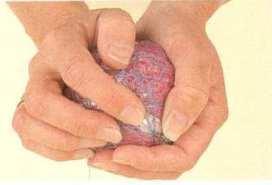
Для изготовления удивительных подарков на новый год –шариков темари , вам понадобится освоить несколько простых приемов
Первый из них – изготовление шариков – основы.
Вам потребуется: • Лоскуты эластичных тканей • 2 катушки толстых хлопчатобумажных ниток Ножницы, Полиэтиленовый пакет.
1. Плотно набейте тонкий полиэтиленовый пакет лоскутами эластичных тканей (подойдут пришедшие в негодность колготки), сформируйте шар размером с апельсин и срежьте лишний полиэтилен.

Slide 20
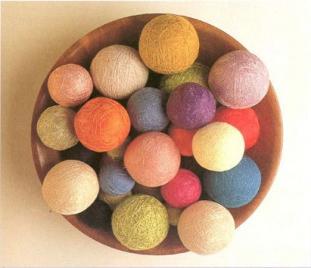

Slide 21
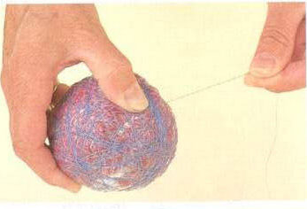
Меняя направление намотки, придерживайте нить большим пальцем левой руки, чтобы натяжение не ослабло.

Slide 22
Обрезанные концы полиэтилена распределите по поверхности шарика, не приклеивая.
3. Обмотайте нитку вокруг шара во всех направлениях, закрепляя полиэтилен.

Slide 23
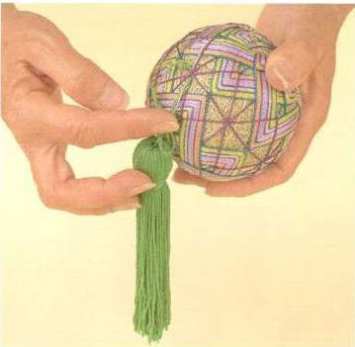
Продолжайте наматывать нитку прямо с катушки, следя за тем, чтобы сохранялось равномерное натяжение. Если слишком затянуть нитку, форма шара может исказиться, а если наматывать ее слабо, то вышивка ляжет неровно.
5. Время от времени мните шар в руках и катайте его по твердой поверхности, чтобы он был ровным.
Ровным слоем ниток покройте всю поверхность шара,чтобы полиэтилена нигде не было видно. Учтите, что в процессе работы наполнитель утрамбуется и шар немного уменьшится в размере
Закончив черновую обмотку, обрежьте нитку, оставив конец длиной примерно 1 метр для выполнения обратных стежков. Прошейте всю поверхность шара, сделав 15-20 стежков, введите иглу под обмотку и выведите через 3 см.
Прикрепите кисточку к шару, пришив несколькими стежками скрепляющую нитку или плотно пришив к шару непосредственно головку кисточки.

Slide 24
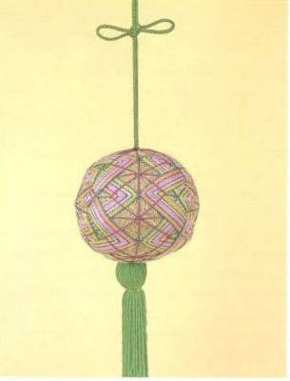

Slide 25
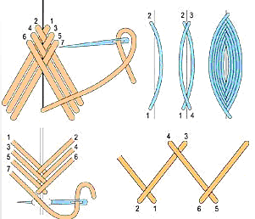
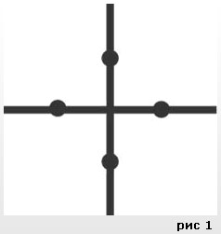
Каждый из четырех отрезков пересекающихся прямых разделите пополам.
Вырежьте нарисованный шаблон, отступая от линий на 2-3 мм, и наложите его на шар.
Точку пересечения прямых проткните булавкой. Другую булавку воткните на противоположной стороне шара,
там, где сойдутся концы линий. Еще четыре булавки закрепите на середине отрезков.
Воспользовавшись транспортиром, аналогично можно сделать шаблон для разбивки шара на любое другое число частей,
например на 6, 8, 12 или 16.
Теперь удалите шаблон. Возьмите иголку с простой ниткой, контрастирующей с цветом шара,
и протяните ее через все шесть точек, отмеченных булавками, при этом нить немного натягивайте и
в каждой точке делайте закрепительный стежок швом "назад иголку". Удалите булавки. Шар с помощью нити
разбит на 8 частей.
Из всего многообразия рисунков, которые могут быть вышиты на шарике,
для начала рассмотрим самый простой - каре (квадрат)
Глядя на рис. 2, вам не составит труда вышить на шарике квадраты с разным сочетанием цветов.
Места стыковки квадратов и пустоты между ними можно обтянуть более толстой ниткой приглянувшегося цвета.
Предлагаемые мной узоры и цвета не догма, лишь информация для творческих людей.

Slide 26
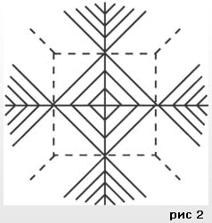
Для картинок и орнаментов с объемным эффектом подберите нитки теплых (красные, желтые, оранжевые) и холодных (голубые, синие, фиолетовые) цветов. Теплые цвета зрительно воспринимаются как выступающие вперед, а холодные создают впечатление отдаленности предмета. Попробуйте сделать фон отступающим цветом, а рисунок - выступающим. Наиболее приближающий эффект дает желтый цвет, а наиболее удаляющий - синий. В то же время имейте в виду, что теплота и холодность зависят и от сочетания одного цвета с другим. Например, красный воспринимается как холодный при сочетании с сиреневым цветом, фиолетовый может быть холодным при сочетании с синим и теплым при сочетании с красным цветом. Наилучшее восприятие рисунка достигается при гармоничном сочетании светлых и темных тонов. Вы можете убедиться в этом, разглядывая оперение птиц, осенние листья, лепестки роз и анютиных глазок.

Slide 27
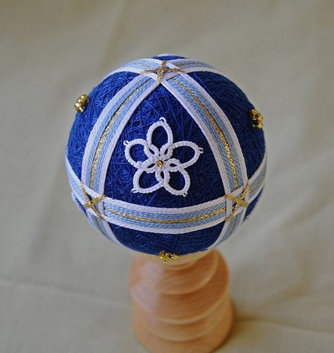
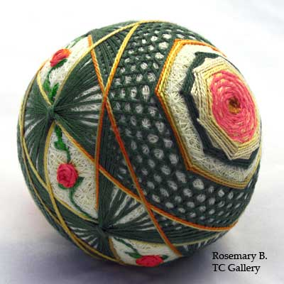
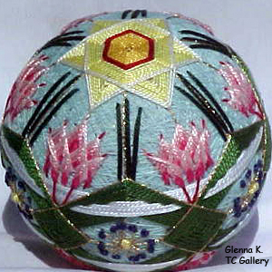

Slide 28
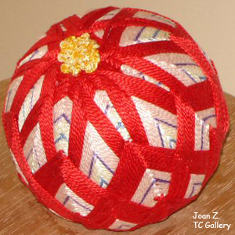
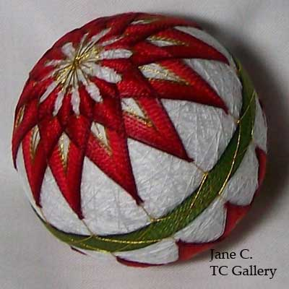
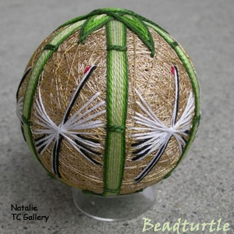
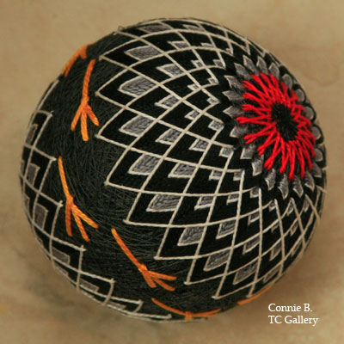

Slide 29
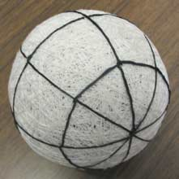
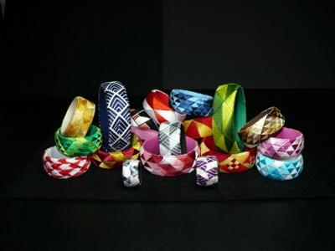
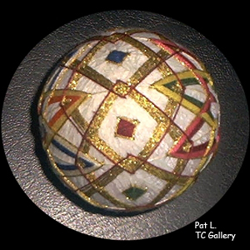
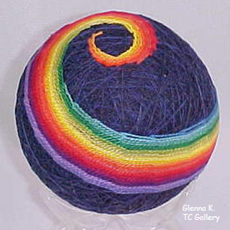

Slide 31
этого бумажная лента удаляется, а булавки остаются. Далее таким же образом поступают столько раз, сколько нужно, чтобы создать вокруг шара систему полюсов и меридиан, соответствующих будущему рисунку. Это очень ответственый момент, так как от него зависит аккуратность орнамента. Булавки служат ориентиром для наматывания направляющей нити, места скрещивания ниток зашивают стежками, а булавки после этого удаляют.
По имеющейся основе можно сконструировать любой геометрический орнамент для вышивки. Вышивка осуществляется стежками длинной большой иглой. Главное при этом, чтобы нитка была равномерно и плотно натянута.
Метод изготовления темари довольно прост. Всего для работы используется около 8 видов разных стежков. Нитки для орнамента темари используются самые разные – это может быть шёлк, хлопок, шерсть, ленты, очень красиво выглядит металлическая нитка. Несложные темари можно сделать всего за один вечер. Совсем не обязательно делать плотную вышивку всей поверхности шарика, можно вышить только небольшую его часть, оставив промежутки между нитями. Всё зависит только от фантазии мастера.
В технике темари сочетаются разные ремёсла - ткачество, плетение, вышивка, обёртывание ленточками и тесьмой, изонить, простёгивание. Иногда темари украшают бусинами или бисером. После того, как работа над темари завершена, к нему можно пришить кисточку и нитку для подвешивания.
И сегодня темари - традиционный японский сувенир, который матери дарят дочерям на Новый год. Считается, что шёлковые шары темари приносят счастье и благосостояние, их дарят даже на свадьбу. Темари высоко ценятся, и являются символом большой дружбы. Блестящая нитка, включенная в темари, символизирует счастливую и блестящую жизнь. Очаровательны темари и в качестве ёлочных украшений к Рождеству.
Для того, чтобы стать художником темари необходимо пройти специальное обучение. В Японии существуют даже особые Ассоциации темари-художников. Там можно пройти обучение и получить сертификат. А чтобы выучиться на мастера требуется целых 2 года!
В Японии также находятся специальные мастерские темари. Такую мастерскую возглавляет сенсей, он обучает своих учеников. При этом ученикам не разрешается делать новые дизайны темари до тех пор, пока жив сенсей.
Темари становятся всё более и более популярными не только в Японии, но и в других странах. Темари продолжают удивлять и восхищать нас элегантностью своего выполнения. Здесь есть большой простор для фантазии. Подбирая цвета и материалы можно создать неповторимые и очаровательные геометрические узоры. Искусство темари хранят в себе массу возможностей, наверное, поэтому оно не стареет со временем.
Крохотные темари используют к качестве украшений и аксессуаров. Я сделала такие серёжки, у которых три этажа темари разного размера. Дизайнеры любят украшать темари интерьер. Расшитыми шарами можно украсить Новогоднюю ёлку,подвесить их над окнами и дверью, кроваткой ребёнка (хорошее настроение и развитие гарантировано).

Slide 32
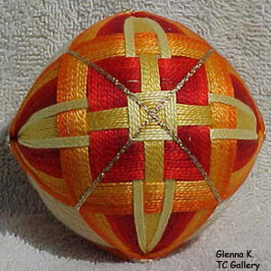

Slide 35
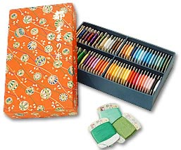

Slide 36
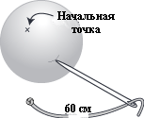
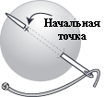
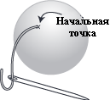
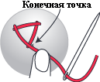
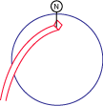
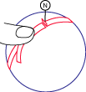
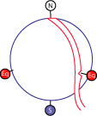
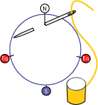
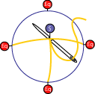
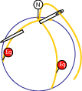
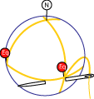
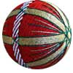
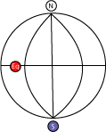
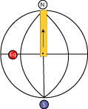
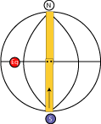
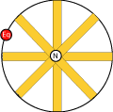
Это цитата сообщения Виенто Оригинальное сообщениеТемари(продолжение)
Ранее для изготовления темари брали остатки кимоно, теперь же для этого можно взять дерево, шелуху риса, завёрнутую в полиэтилен, поролон или пенопласт, ватин, кусочек стироформа (этот материал используют флористы для создания своих композиций), круглые пластмассовые коробочки. В любом случае, на выходе мы должны получить идеально круглый «клубок», на котором будет удобно вышивать.
Если удастся найти пенопластовый или из стироформа «мячик», то будет совершенно замечательно! Заготовку нужно равномерно обмотать толстыми нитками как обычный клубок. После того, как шарик станет идеально круглым, его обматывают хлопчатобумажными фоновыми нитями (главное, чтобы они не были скользкими). Конец ниток, разумеется, нужно закрепить и делается это так: по поверхности шара нужно сделать несколько широких и беспорядочных стежков, а кончик нити аккуратно закрепить недалеко от поверхности.
Учимся делать темари: Удобнее всего взять нить длиной около 60 см. Делаем узелок на конце и протыкаем темари в нескольких сантиметрах от начальной точке (откуда затем будет сделан первый стежок). Сделайте закрепительный стежок «назад иголку» и выведите нить от конечной точки в сторону на несколько сантиметров. Под обмоткой темари аккуратно выводим иглу в начальную точку, делая потайной стежок. Аккуратно вытягиваем нить целиком, чтобы сделанный на нитке узелок оказался в начальной точке. Теперь можно вышивать узор. Положите нить на темари, как показано на рисунке, и прижмите пальцем. Обрежьте нить как можно ближе к поверхности темари. Если кусочек нити всё ещё виден, аккуратно подсуньте его иглой под нитки обмотки.
Для разметки шарика нам понадобятся булавки с цветными головками, крепкие нитки и узкая полоска бумаги длиной около 30 см.
Для начинающих подойдёт простая разметка темари - на четыре секции. Её-то мы и сделаем! Булавкой с белым наконечником пришпиливаем ленту к шарику. Булавку втыкаем прямо «стоймя». Таким образом мы определили «Северный полюс» или, если угодно, верхнюю точку шарика. Бумажную полосу оборачиваем вокруг всего шарика и отмечаем конец. Затем складываем бумажную ленту пополам и делаем пометку для будущего «Южного полюса». Складываем ещё пополам и делаем заметки для точек экватора. Снова оборачиваем бумажную полосу вокруг шарика и втыкаем «синюю» булавку в то место, где делали заметку для «Южного полюса». Обязательно покрутите полосу по окружности темари, чтобы выяснить, достаточно ли кругл смотанный клубок. Ни в коем случае не снимайте бумажную полоску. Теперь отметим точки экватора – в сделанных заметках воткните по «красной» булавке. По линии «экватора» поместите ещё три булавки другого цвета на равном удалении друг от друга. Аккуратно снимите бумажную ленту и перетяните её мимо каждой из этих булавок, чтобы убедиться, что они действительно делят «экватор» на равные части. Проденьте нить в иглу, оставляя один из её концов на катушке. Проткните темари в точке «Северного полюса» таким образом, чтобы игла вышла на поверхность несколькими сантиметрами вбок. Протащите нить за иголкой, выньте её из ушка и завяжите крепкий узел. После этого аккуратно потяните за длинный конец нити (который тянется из катушки) так, чтобы узелок постепенно оказался в точке «Северного полюса». Протяните нить через весь темари по «экватору» и вернитесь в исходную точку. Оберните нить несколько раз вокруг экватора, деля шарик напополам, затем поверните темари на 90° и снова несколько раз оберните нить вокруг шарика – теперь он поделён уже на четыре сектора. Теперь маленькими потайными стежками нужно закрепить нити. Воткните иголку с нитью около 80 см в точку «Южного полюса» и закрепите нити, связывающие «полюса», чередуя длинные потайные стежки с короткими (которые и будут держать нить в точках «полюсов»). Булавку «Северного полюса» оставьте на месте до конца работы. Несколькими длинными потайными стежками переведите иглу в одну из точек экватора. Закрепите нить в каждой из четырёх отмеченных точек «экватора», передвигаясь между ними посредством длинных потайных стежков. Закрепите нить среди ниток основы и аккуратно обрежьте её – разметка темари закончена!

Slide 38
Таким же образом можно разметить темари не на четыре части, а на 5, 10 и более – всё зависит от уровня мастерства и сложности узора.
простой темари на 8 секций Это один из самых простых шариков-темари. Мы надеемся, что у Вас всё получится и желаем успеха:)
Заготовку для темари мы уже сделали и Вы знаете, как это делается. Теперь нужно сделать темари не на 4 секции, а на 8. Этапы создания заготовки точно такие же, только в пункте 4 нужно поместить на линии экватора ещё не 3 булавки, а 7. Стежки делаются при помощи длинной и прямой иглы.
Что нам потребуется: - заготовка для темари, обернутая красными нитками; - булавки с очень маленькими головками (ими Вы прикрепите ленту к мячу и оставите на месте); - узкие (0,5 см) ленты: золотистая и красно-белая; - металлизированные нити: зелёные и золотистые. Делаем разметку на 8 секций на нашей заготовке. Отрезаем кусочек золотистой ленты и пришпиливаем один конец к «экватору». Длина отреза – чуть больше длины «экватора». Оборачиваем ленту вокруг темари по «экватору» и делаем небольшой нахлёст там, где воткнули иголку. Если у Вас золотистой ленты много, то можете нахлёст не делать – это место будет закрыто сверху другой лентой. Таким же образом оборачиваем ленту вокруг темари по каждому из «меридианов», закрепляя на «экваторе» булавками. Теперь берём красно-белую ленту, пришпиливаем её к «экватору» и накладываем по его длине поверх концов золотистых лент. Разглаживаем ленту и делаем небольшой нахлёст перед прикреплением. Вставляем зелёную металлизированную нить в иголку и закрепляем её в районе красно-белой ленты на «экваторе». Теперь нужно обернуть зелёной нитью обе стороны каждой из золотистых лент. Затем вышейте крестик на пересечении красно-белой и золотистой лент. С обоих полюсов сделайте по всему темари несколько длинных прямых стежков золотистой и зелёной нитями. Такой стежок называют «звёздным взрывом» или «сосновыми иголками». leit

